Slide 1
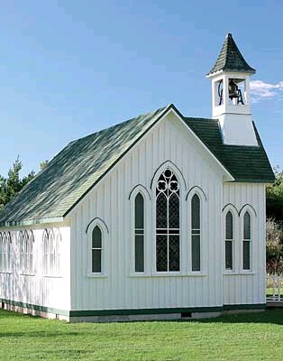
Levensvisie van de gemeente
dr. Raymond R. Hausoul

Slide 2
Beelden voor de gemeente

Slide 3
Termen voor de gemeente
Ἐκκλησία
Πόλις
Κυριακός
Ekklésia
Polis
Kyriakos
Nadruk op bijeenkomst
Nadruk op levenswijze
Nadruk op relatie

Slide 4
Relatie koninkrijk en gemeente
Koninkrijk
Gemeente
Gemeente
Koninkrijk
Koninkrijk en gemeente
Koninkrijk
Gemeente

Slide 5
De eerste christenen

Slide 6
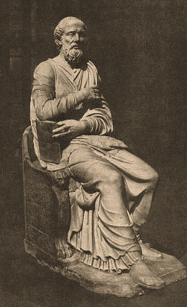
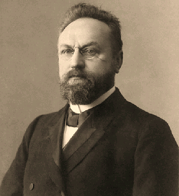
Laat elke gelovige man en elke gelovige vrouw bij de dageraad opstaan en hun handen eerst wassen en tot God bidden voordat ze hun werk beginnen. Daarna mogen ze naar hun werk gaan. Maar als ze instructies vanuit het Woord ontvangen, dienen ze daaraan gehoorzaam te zijn en dat te doen in het geloof dat het God is van wie ze deze instructie vernemen.
– Hippolytus, Traditio Apostolica 41.1-2.
Elke gemeente is en moet zijn een leger des heils, dat onder Christus strijd voert tegen duivel, wereld en vleesch, en geen soldaten kent in rust of op non-activiteit.
– Herman Bavinck,
Gereformeerde Dogmatiek IV, 1906-1911.

Slide 7
Lesvragen voor dit seizoen
Les 1: Wat is het nut van een onderscheid tussen Israël en de gemeente?
Les 2: Bedenk twee eigentijdse beelden om de gemeente te beschrijven.
Les 3: Welke voor- en nadelen zie jij in de drie kerkmodellen: episcopaal, presbyteriaans en congregrationalistisch?
Les 4: Is er een relatie tussen waterdoop en wedergeboorte (vgl. Jh3; Hd2; Tt3)?
Les 5: Waar lopen we tegen op als Jezus daadwerkelijk als Persoon bij de viering van het avondmaal in ons midden is?
Les 6: Waaraan zie je dat je de Geest ontving? Wat zou veranderen als je de Geest niet had?
Les 7: Waarom schenkt God de Geestesdoop?
Les 8: Weet je al wat je bediening is? Welke gaven schonk de Geest je al?

